Slide 1
Angular – Material Design
Simulação de E-commerce

Slide 2
Back-End
Abrir VS Code
Criar estrutura de pastas para o projeto
Via Prompt de Comando
cd back-end: Acessa a pasta back-end
npm init –y: Cria arquivo para as dependências do projeto.
npm i json –server: Instala o servidor (Json Server).

Slide 3
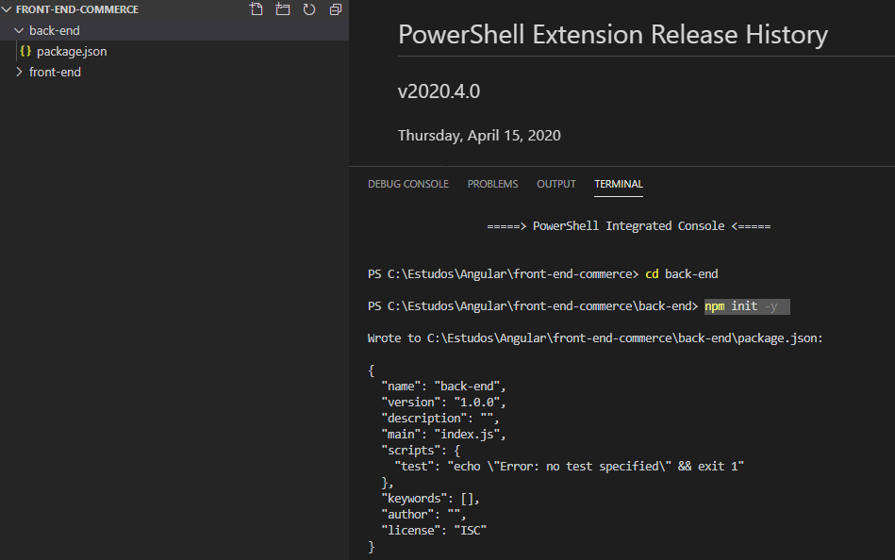
Back-End package.json

Slide 4
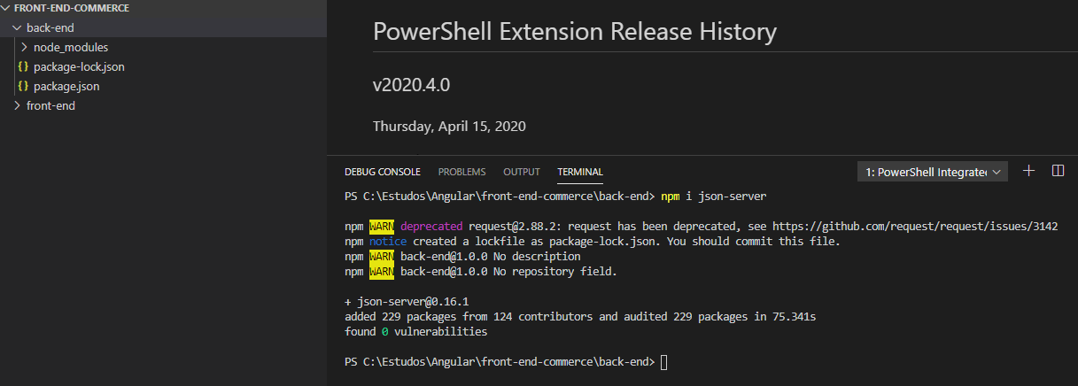
Back-End Json Server
Json Server cria uma API lê um arquivo JSON, cria uma API baseada neste JSON

Slide 5
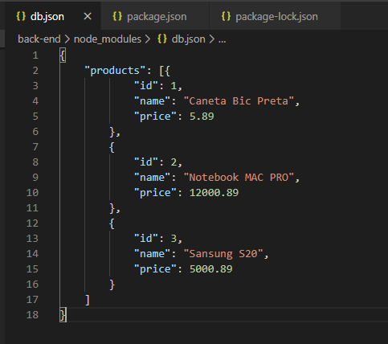
Back-End db.json
Criar arquivo Json que será o banco de dados para o back-end.
Arquivo deve ser criado na pasta “node_modules”

Slide 6
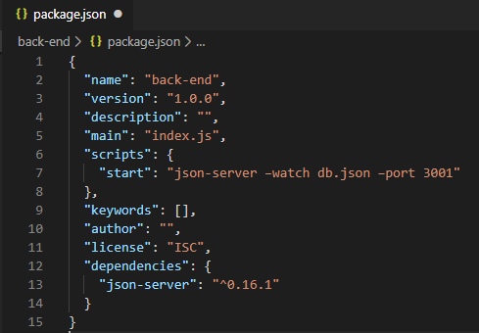
Back-End Configurando API
Alterar script do arquivo package.json:
De "test": "echo \"Error: no test specified\" && exit 1“
Para “start”: “json-server --watch db.json --port 3001”
Esta script, configura a API, apontando para o arquivo db.json e a porta 3001.
Iniciar a API
Disparar comando abaixo na pasta backend
npm start

Slide 7
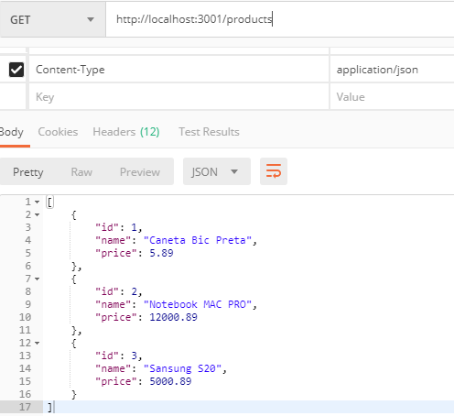
Back-End GET

Slide 8
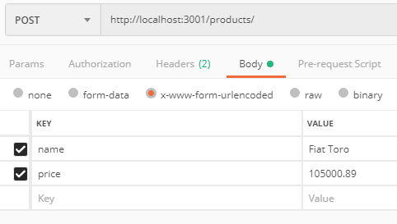
Back-End POST

Slide 9
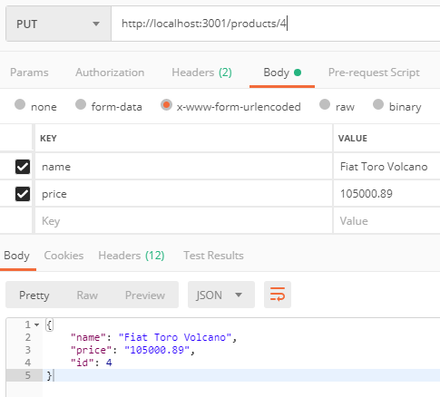
Back-End PUT

Slide 10
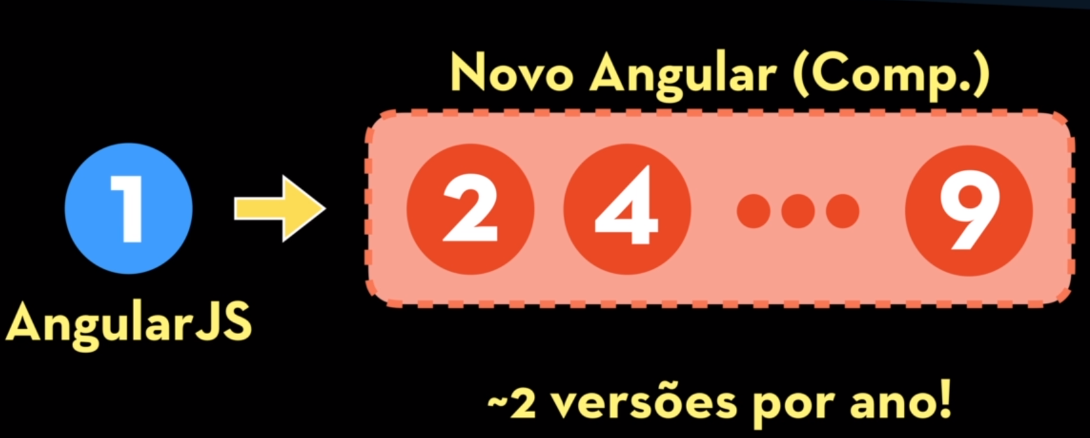
Angular
Framework Javascript desenvolvido pelo Google.
Voltado para aplicações Web SPA baseada em componentes.
As versões avançam duas por ano.
A partir da versão 2 até a 9 (atual) não existe incompatibilidades.

Slide 11
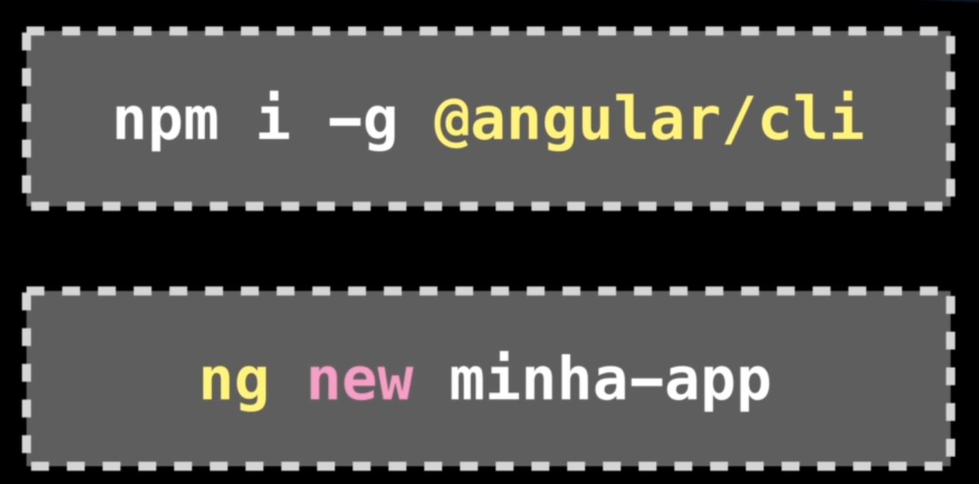
Angular
Comandos base para criação de um projeto Angular.

Slide 12

TypeScript
Linguagem criada pela Microsoft.
Orientada a Objetos.
Fortemente tipada.
Superset do Javascript.
O código é escrito em TypeScript.
O código é compilado em Javascript.

Slide 13
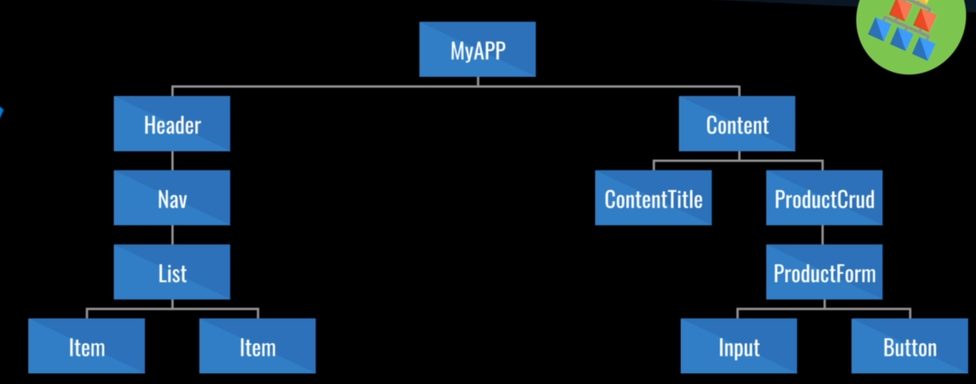
Árvore de Componentes
Uma aplicação Angular é estruturada por componentes.

Slide 14
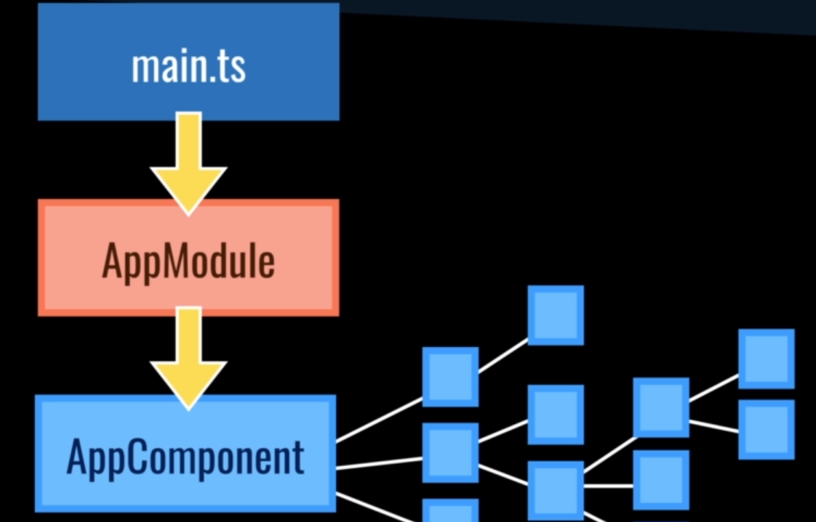
Inicialização da Aplicação

Slide 15
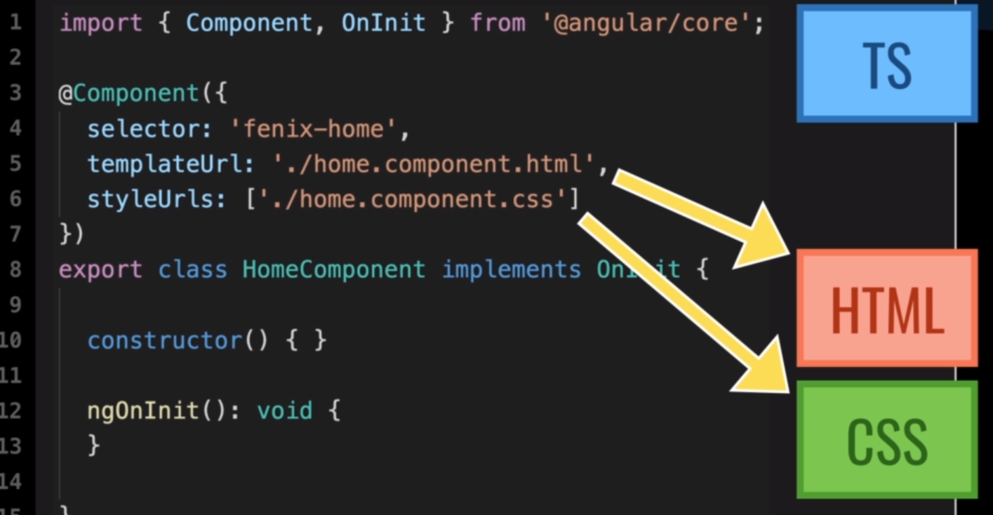
Componente Angular
A partir do TypeScript que o Angular encontrará o HTML e o CSS.

Slide 16
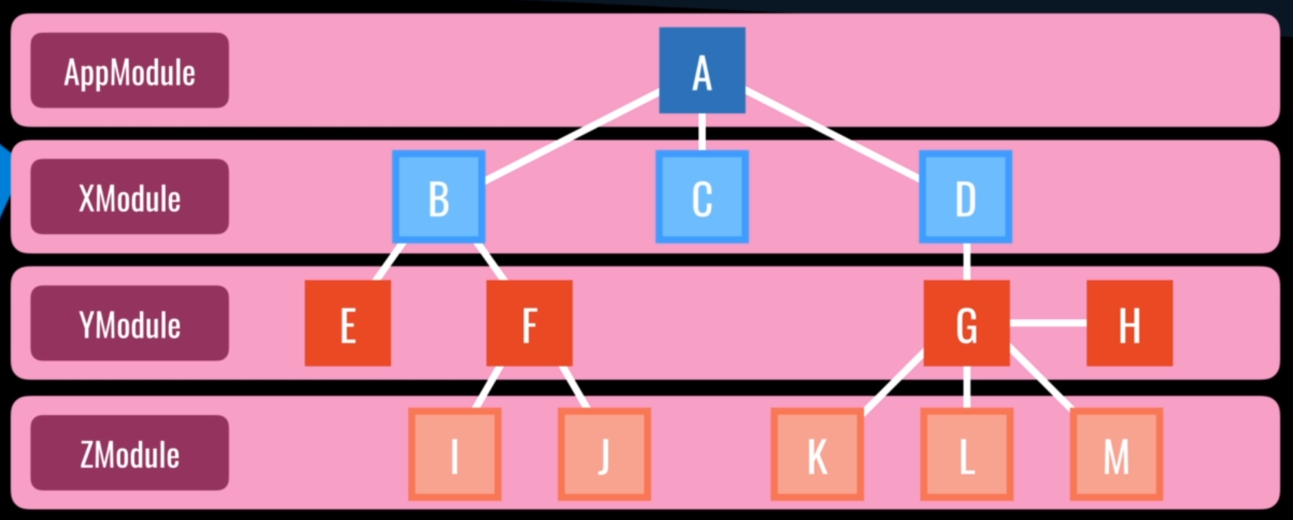
Organização usando módulos
Angular organiza a aplicação utilizando módulos.

Slide 17
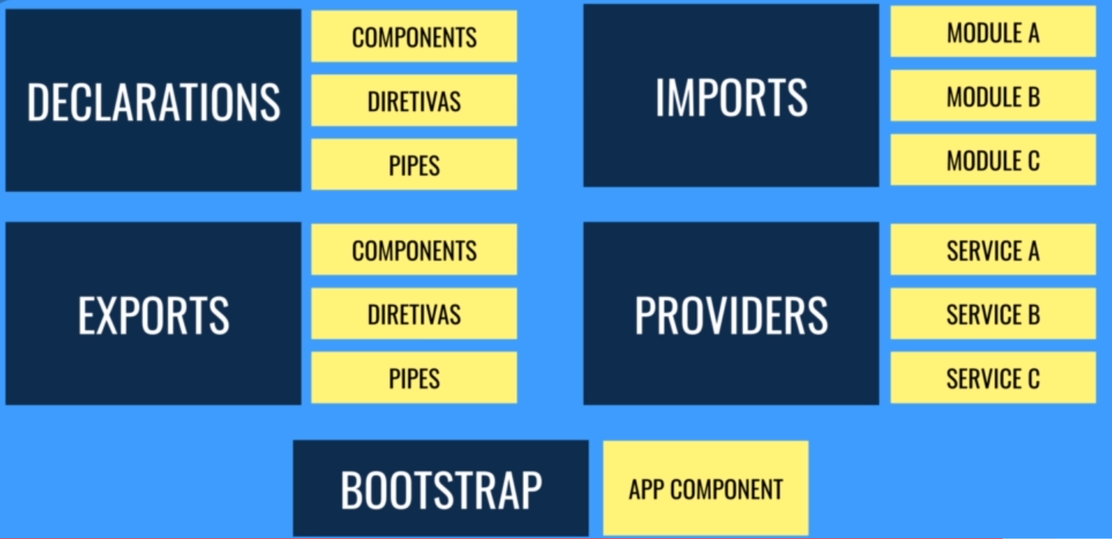
Anatomia do Módulo
Declarations: Componentes
Exports: Componentes que serão expostos para fora.
Imports: Dependências
Providers:
Bootstrap: Primeiro componente a ser carregado a aplicação.

Slide 18
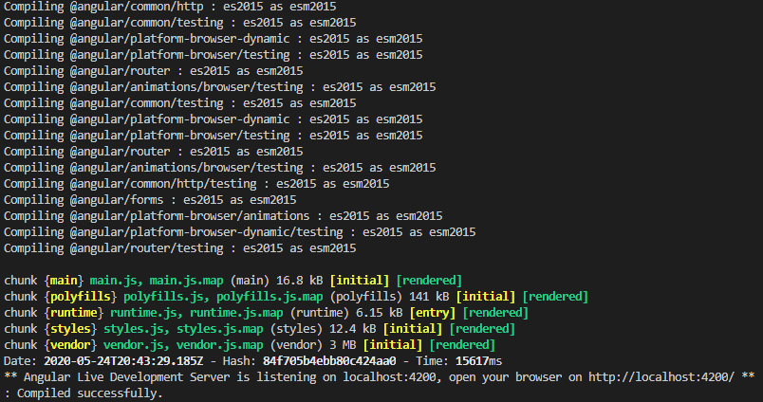
Iniciando um projeto Angular
Instalar o Angular CLI
Disparar comando abaixo na pasta raiz do projeto.
npm i -g @angular/cli
Criar um projeto Angular
Disparar comando abaixo na pasta raíz do projeto
ng new frontend –minimal
“frontend” é o nome do projeto, será criada essa pasta automaticamente.
A flag “minimal” determina que será instalado o pacote mínimo com menos arquivos.
Iniciar/compilar o projeto
Disparar o comando abaixo na pasta frontend
npm start
http://localhost:4200/

